Slide 1
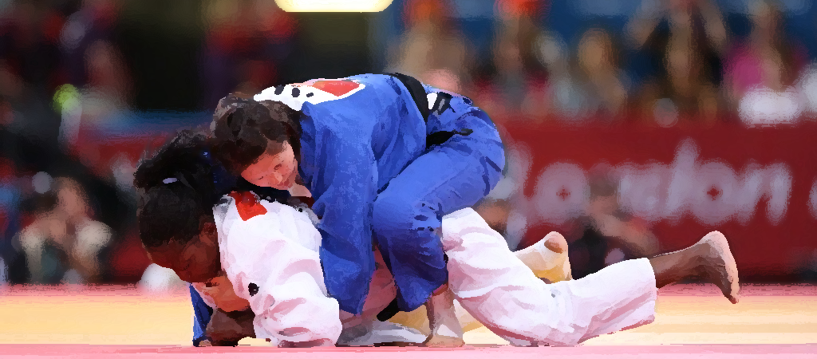

PART 3
무 도
발표자 일본어일본학과 조철*

Slide 2
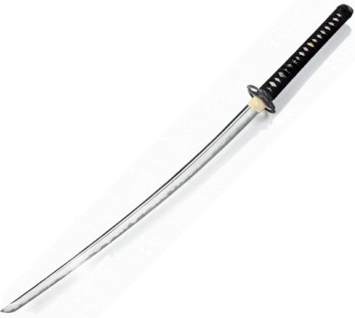
1장 개요
1절
무도의 도입
일본의 무도(武道)
- 12세기 말 무사와 사무라이들의 수련을 위해 발달.
- 제2차 세계 대전 이후 국가주의와 군사주의를 이유로
5년간 무도를 금지.
- 현대사회 무술보다는 스포츠로 인식됨.

Slide 3
1장 개요
2절
무도의 발전
도입
검도(劍道)
니혼쇼키에서 첫 등장
전국시대 유파의 통일
청일전쟁 후
일본 무덕회 설립
- 1919년 경 검도로 불림
1952년 전일본검도연맹이 조직됨으로써
스포츠화 시작
가라테(空手道)
17세기 류큐왕국
중국의 남권을 차용함
1922년 오키나와 상무회 회장후나코시 기칭의 연무로부터 본토상륙
1964년 전일본공수도연맹의 조직됨으로써
스포츠화로 부활
유도(柔道)
1882년 카노 지고로의 강도관유술의 기원
1964년 도쿄올림픽부터 정식 종목으로 채택
1984년 LA올림픽 이후 인기스포츠로 다양화

Slide 4
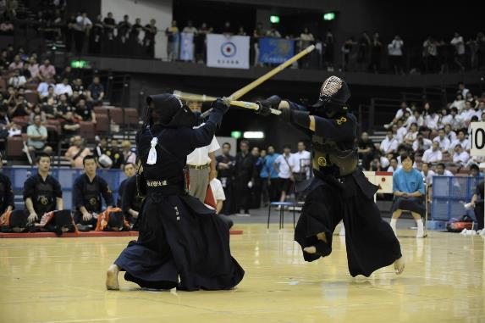
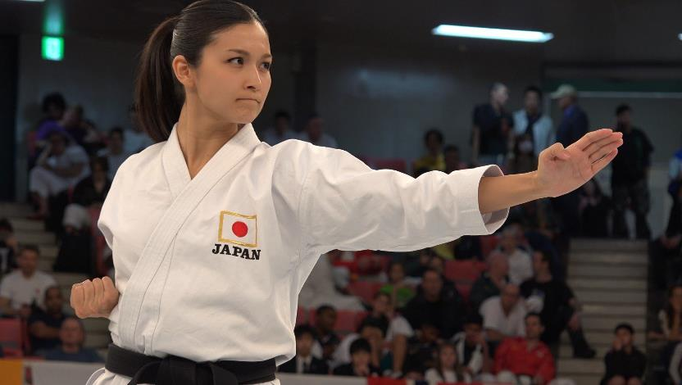
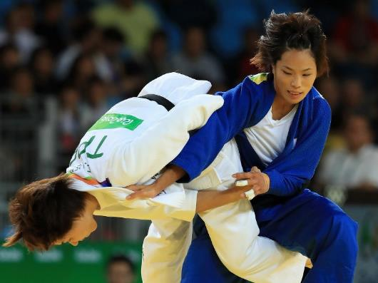
1장 개요
2절
무도의 발전

Slide 5
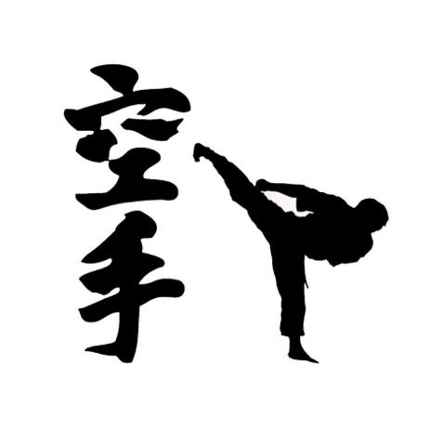
2장 무도의 산업화
2절
무도산업의 변화
무도의 스포츠화
가라테의 인식 변화
- 1879년 전 일본영토 편입전
오키나와인에 대한 차별과
가라테의 탄압이 극심
- 1900년대 이후 군사화에 따라
무술에 대한 연구 시작
- 1916년 후니코시 키친의 전파
-1929년 이름이 唐手에서 空手로
변경된 후에 정식 스포츠화

Slide 6
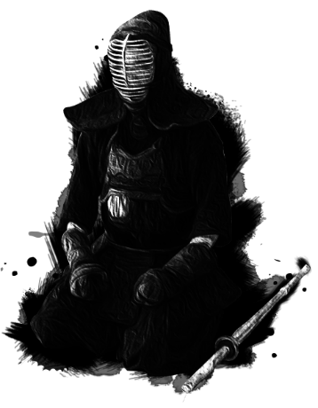
2장 무도의 산업화
2절
무도산업의 변화
검도의 스포츠화
- 1895년 대일본무덕회의 창립 후 격검을 학교 교과로 정식 채용
- 1920년 모든 검술의 명칭을 검도로 개정
- 1945년 패전 후 무도 금지령이 발령되었으나
1950년에 스포츠적 성격을 강조하여 전일본요경기 창립
- 1952년 전일본검도연맹 창립과 2년뒤 요경기와 통합
이후 정식 스포츠화
- 1970년 국제검도연맹(FIK) 탄생

Slide 7

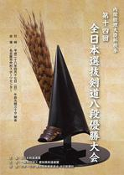

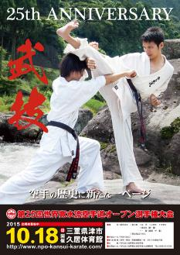

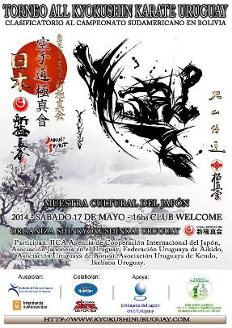
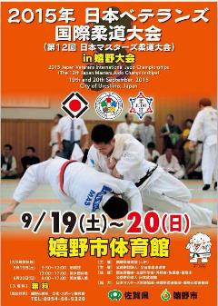

2장 무도의 산업화
1절
무도산업의 규모
다양한 대회

Slide 8
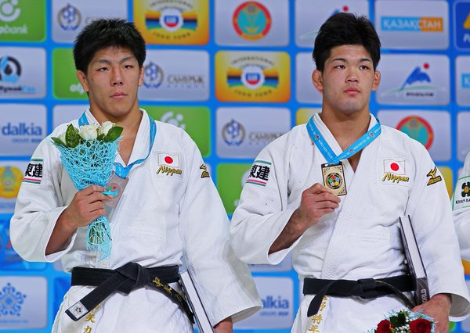
2장 무도의 산업화
1절
무도산업의 규모
유도
- 올림픽 진출
- 종합 격투기
가라테
- 차별 받던 시대에 비해 대중화
- 2020년 올림픽 선택종목

Slide 9
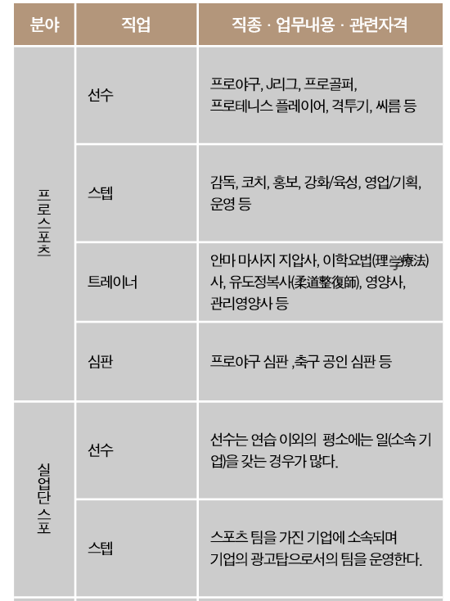
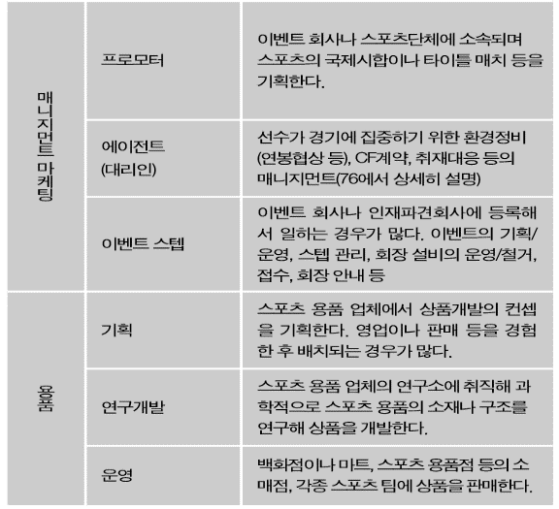
2장 무도의 산업화
3절
고용분야

Slide 10


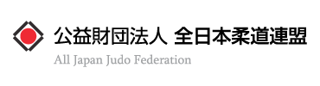
2장 무도의 산업화
3절
고용분야
전일본검도연맹
전일본공수도연맹
전일본유도연맹

Slide 11
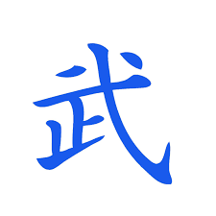
3장 결론

Slide 12

PART 4
민속스포츠
발표자 일본어일본학과 김강*

Slide 13
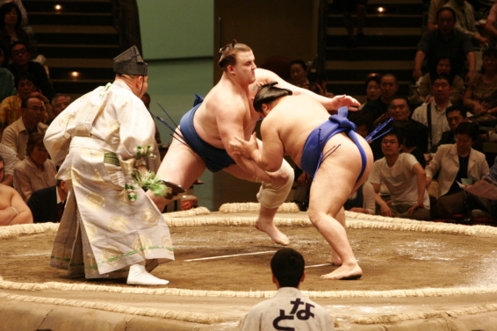
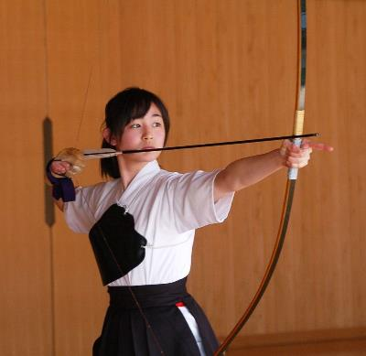
1장 개요
1절
민속스포츠의 종류
스 모
궁 도

Slide 14
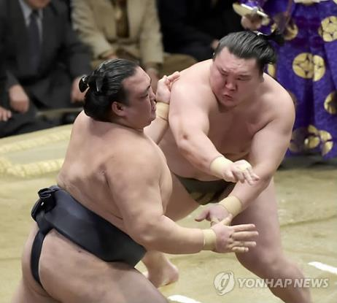
1장 개요
1절
민속스포츠의 도입 (스모)
스모란?
두 선수가 여러 가지의 승부수를 써서
상대편을 쓰러트리거나 스모 판 밖으로 밀어내면 이기는 개인 경기
경기방식
4.55m의 원형 또는 사각판에서
상대방의 신체를 바닥에 닿거나
씨름판 밖으로 밀면 이기게 된다.

Slide 15
1장 개요
1절
민속스포츠의 도입 (스모)
스모 경기 영상 (2분 30초)
https://www.youtube.com/watch?v=HETWzJebhbk

Slide 16
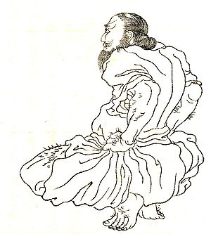
1장 개요
1절
민속스포츠의 도입 (스모)
○ 스이닌텐도 (300년) 시기 도입
‘노미노스쿠네’와 다이마노케하야’가
데스매치 형식으로 힘을 겨루었을 때가
시초이다.
○유랴쿠텐노 (456년 ~ 479년) 시기
‘스모’라는 문자가 얼본서기에 사용됨.
노미노스쿠네

Slide 17
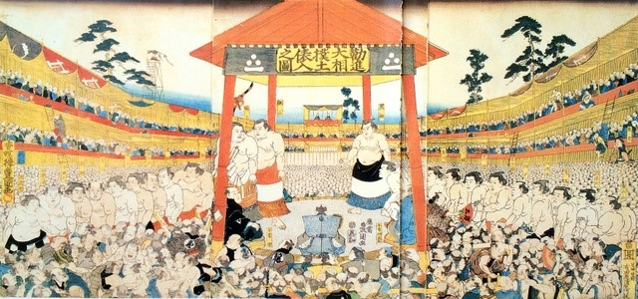
2장 민속스포츠의 산업화
1절
민속스포츠 산업의 변화 (스모)
○ ‘스마이노세치에’의
궁중의식 3번째 연회의 하나
○ 매년 7월 7일 개최
○ 에도시대 시기 ‘간진스모’가
흥행하게 되어 스모가 다시
발전하기 시작함.
일본 스모의 최초의 리그는 ‘소무텐노’(734년) 시기의 ‘천황스모’ 이다.

Slide 18
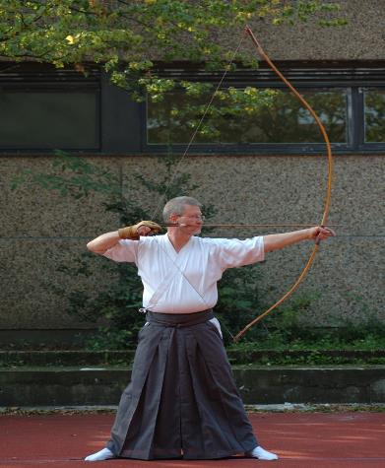
1장 개요
2절
민속스포츠의 도입 (궁도)
궁도란?
‘화궁’으로 화살을 쏘아
과녁을 맞추는 일본의 무술
경기방식
28~60m정도 떨어져 있는 과녁을 향해 활을 쏘아 가장 많이 명중한 선수가 우승
* ‘활’은 경기장에서 제공하는 ‘활’만 사용 가능

Slide 19
1장 개요
2절
민속스포츠의 도입 (궁도)
궁도 영상 (58초)
https://www.youtube.com/watch?v=-IitYcM3l9k

Slide 20
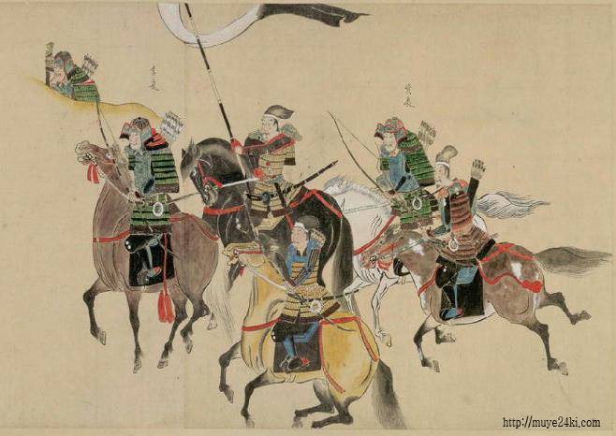
2장 민속스포츠의 산업화
2절
민속스포츠 산업의 변화 (궁도)
○ 활은 전쟁에 사용되는 무기
였으나 총의 발달로 인해
현재는 심신을 단련하는
‘무술’로서 사용되고 있다.
○ 3개의 궁도 단체로 이루어져 있다.
* 전 일본궁도 연맹(1949)
* 국제 궁도 연맹(2006)
* 전 일본 학생 궁도 연맹(1953)

Slide 21
2장 민속스포츠의 산업화
3절
선수 고용
스모
궁도
선발기준
선발기준
* 체중과 성별은 무관
* 체중과 성별은 무관 (동일)
* 나이는 고등학생 이상 가능
* 나이는 고등학생 이상 가능 (동일)
* ‘일본스모연맹’에 이름 등록
* ‘일본 궁도 협회’ 에서
4단계 승급심사를 걸친 후 선발

Slide 22
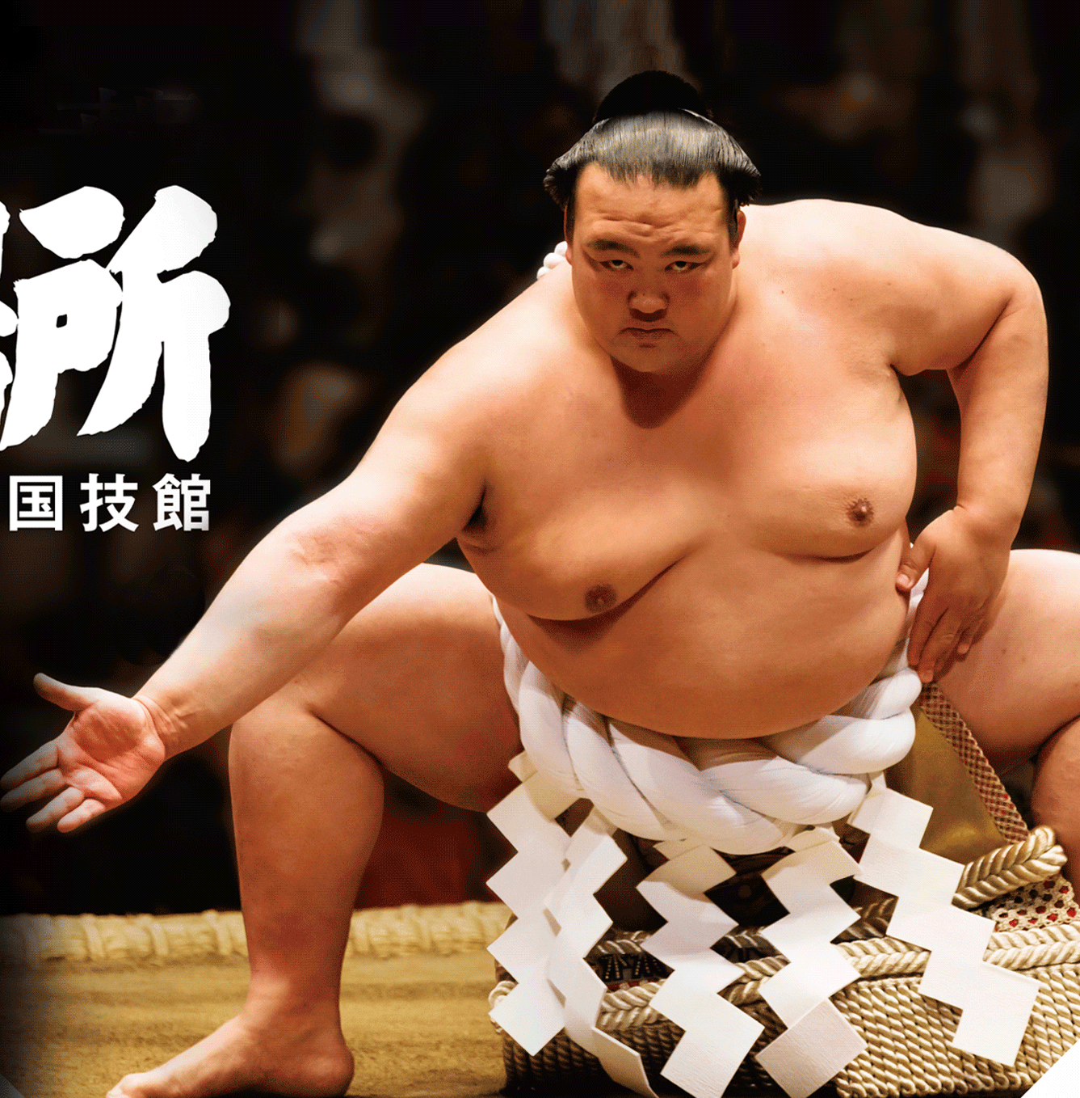
2장 민속스포츠의 산업화
3절
수 입
민속스포츠 (스모, 궁도)
선수 등급 별 월 수입
○ 요코즈나 (橫綱) – 약 300만엔
○ 오제키 (大關) – 약 250만엔
○ 세키와케 (關協) – 약 200만엔
○ 고무스비 (小結) – 약 160만엔
○ 마에가시라 (前頭) – 약 130만엔
‘요코즈나’ 료고쿠 코쿠기칸 선수

Slide 23
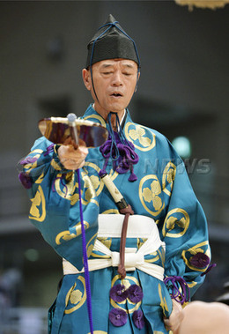
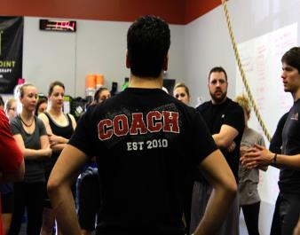

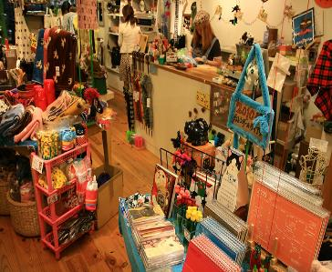
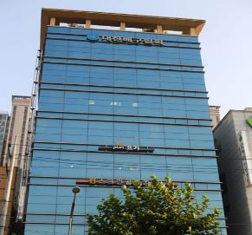
2장 민속스포츠의 산업화
3절
고용분야
심판
코치
매니저
잡화점
협회 심사위원

Slide 24


PART 5
동계스포츠
발표자 일본어일본학과 최*

Slide 25
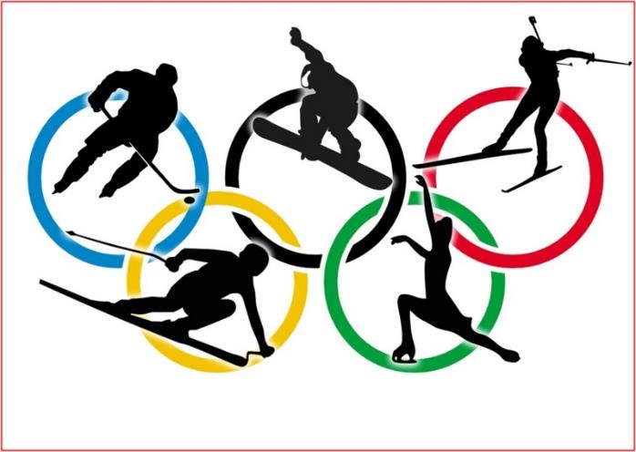
1장 개요
1절
동계스포츠의 도입
동계 스포츠(ウィンタースポーツ)
동계올림픽의 도입
일본의 동계스포츠와 올림픽

Slide 26
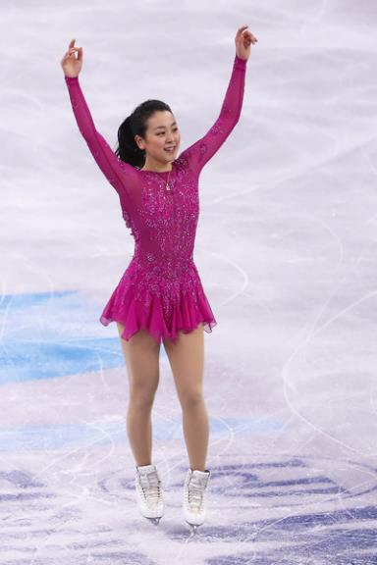

1장 개요
2절
동계스포츠의 발전
동계올림픽(冬季オリンピック)개최
피겨 스케이팅(フィギュアスケート)

Slide 27
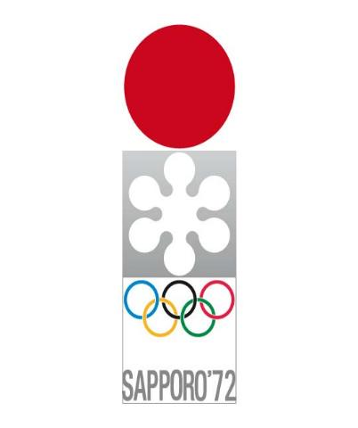

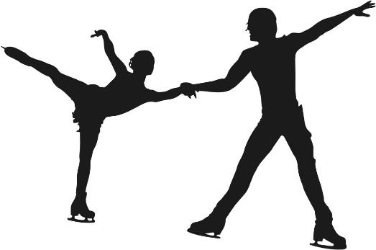
1장 개요
2절
동계스포츠의 발전

Slide 28
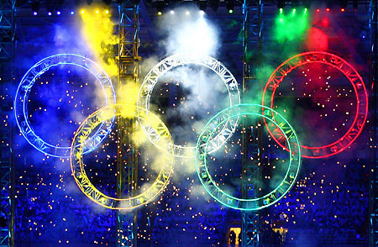
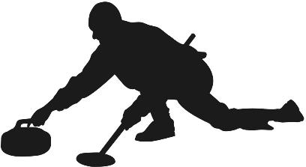
2장 동계스포츠의 산업화
1절
동계스포츠 산업의 변화
동계올림픽의 발전
삿포로 동계올림픽(1972년)
나가노 동계올림픽(1998년)
삿포로 동계올림픽 및 장애인 올림픽
(미확정. 목표중)

Slide 29
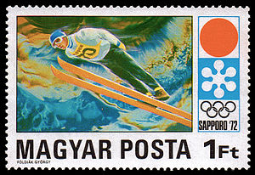

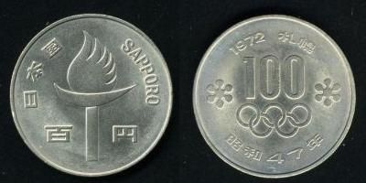
2장 동계올림픽의 산업화
1절
동계스포츠 산업의 변화
삿포로 동계올림픽
일본 최초이자 아시아 최초의 동계올림픽
(헝가리 우편 삿포로 올림픽 기념우표)
(기념 주화)

Slide 30

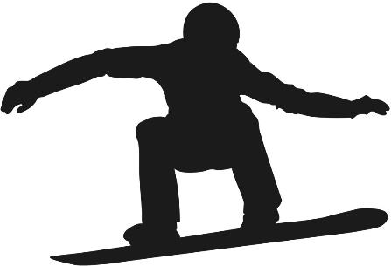
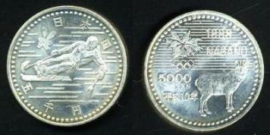
2장 동계올림픽의 산업화
1절
동계스포츠 산업의 변화
나가노동계올림픽
역대 올림픽 중에서 가장 남쪽에서 열림.
(기념 주화)

Slide 31
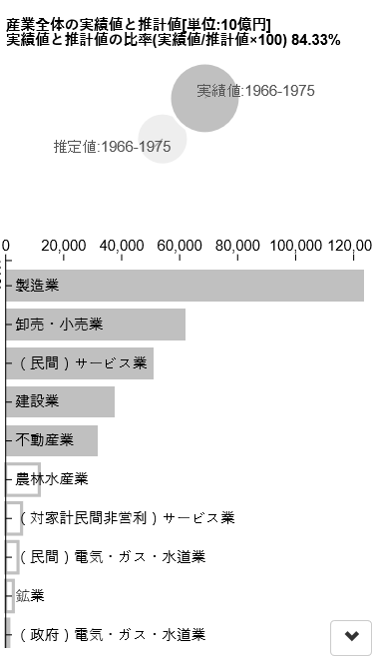
2장 동계올림픽의 산업화
2절
동계스포츠 산업의 규모
실적치 : 800179.5억엔
추정치 : 434097.75억엔
제조업 : 123669.24억엔
도매 소매업 : 61950.78억엔
민간 서비스업 : 50933.93억엔
건설업 : 37553.12억엔
부동산업 : 31597.59억엔
농림 수산업 : 11593.17억엔
(대 가계 민간 비영리)서비스업 : 5484.04억엔
(민간)전기 가스 수도업 : 4255.64억엔
광업: 2639.65억엔
(정부)전기 가스 수도업 : 1083.1억엔

Slide 32
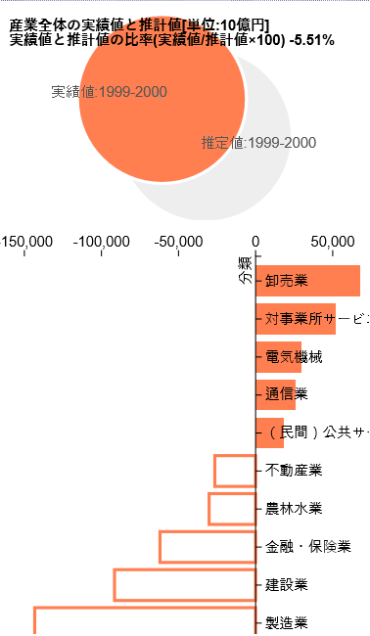
2장 동계올림픽의 산업화
2절
동계스포츠 산업의 규모
실적치 : 4731501.8억엔
추정치 : 5007308.63억엔
도매업 : 67737.29억엔
대사업소 서비스 : 52066.01억엔
전기 기계 : 29510.05억엔
통신업 : 25781.62억엔
(민간)공공 서비스 : 18343.66억엔
부동산업 : -26458.18억엔
농림 물업 : -30166.32억엔
금융·보험업 : -62031.54억엔
건설업 : -91514.92억엔
제조업 : -143283.82억엔

Slide 33
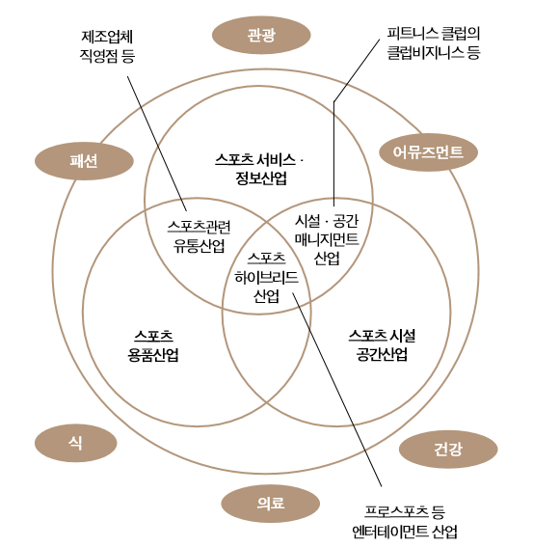
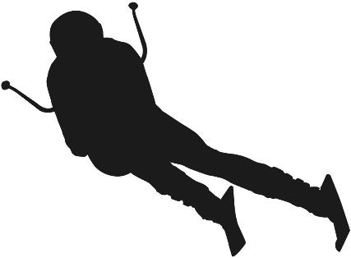
2장 동계올림픽의 산업화
3절
고용분야
스포츠 서비스 · 정보산업
스포츠 용품산업
스포츠 시설 · 공간산업

Slide 34


2장 동계올림픽의 산업화
3절
고용분야
공인재단법인 일본 스케이트 연맹(JSF)
- 일본의 빙상연맹
- 스포츠 뱅크처럼 여러 기업과 관련있음
- 아르바이트 형식의 채용이 많음

Slide 35
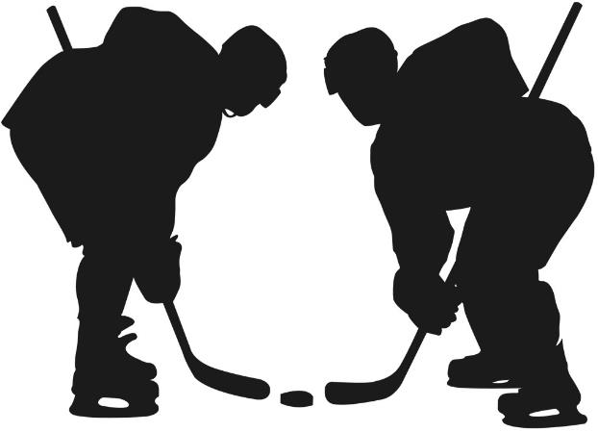
3장 결론

